Slide 1
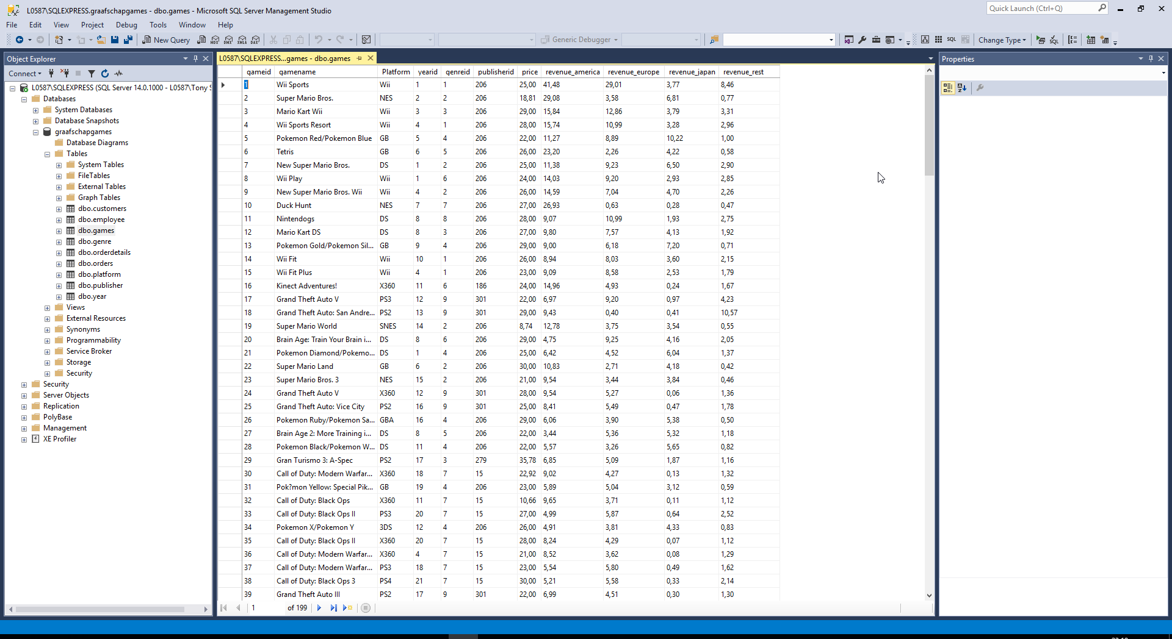
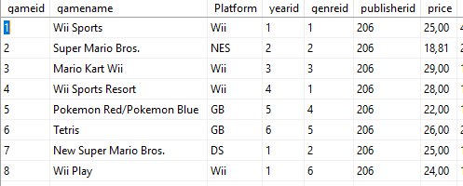
Databases

Slide 2
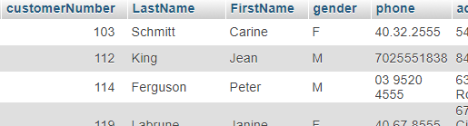
Een eenvoudige selectie-query
Een van de meest eenvoudige queries is een selectie-query. Onderstaande query selecteert alle records (rijen) en alle velden (kolommen) van de tabel customers.
Query
Resultaat

Slide 3
Een eenvoudige selectie-query
SQL-instructie = HOOFDLETTERS
Waarde = kleine letters (voorkeur)
Instructie Instructie
afsluiten
Waarde Waarde

Slide 4
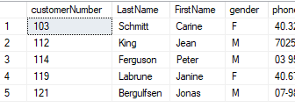
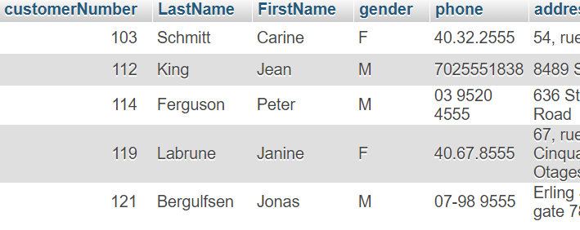
Selectie-query: top 5
Selecteer alleen de eerste 5 records (rijen) van een query. Afhankelijk van de server, SQL of MySQL, wordt deze query iets anders geschreven.
SQL Query MySQL Query
Resultaat Resultaat

Slide 5
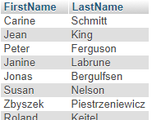
Selectie-query: 2 velden, 1 tabel
Onderstaande query selecteert alle records toont enkel de velden FirstName en LastName van de tabel customers.
Query
Resultaat

Slide 6
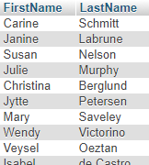
Selectie-query: 2 velden, 1 voorwaarde
Onderstaande query selecteert alleen de records van vrouwen en toont enkel de velden FirstName en LastName van de tabel customers.
Query
Resultaat

Slide 7
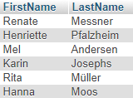
Selectie-query: 2 velden, 2 voorwaarden
Onderstaande query selecteert alleen de records van Duitse vrouwen en toont enkel de velden FirstName en LastName van de tabel customers.
Query
Resultaat

Slide 8
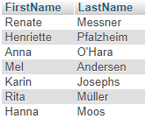
Selectie-query: 2 velden, 2/3 voorwaarden
Onderstaande query selecteert alleen de records van
Duitse of Australische vrouwen en toont enkel de velden
FirstName en LastName van de tabel customers.
Query
Resultaat

Slide 9

Selectie-query: mogelijke voorwaarden
De game met de titel “FIFA 16”
Alle games met FIFA in de naam.
Alle games onder de €10
Alle games van €30 of duurder
Alle games behalve die van €30
Alle games van €10 t/m €30
Alle games waar geen prijs van bekend is

Slide 10

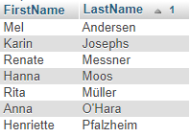
Selectie-query: sorteren
Onderstaande query selecteert alleen de records van
Duitse of Australische vrouwen en toont enkel de velden
FirstName en LastName van de tabel customers. De resultaten zijn gesorteerd op achternaam.
Query
Resultaat

Slide 11



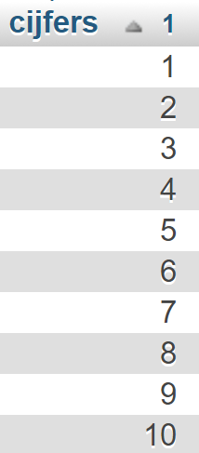
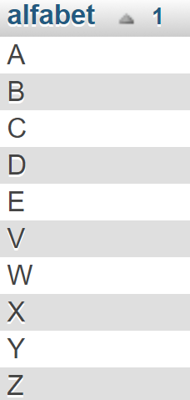
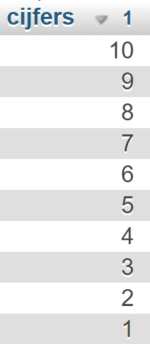
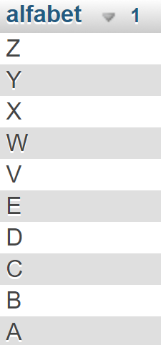
Selectie-query: sorteren
ORDER BY sorteert de gegevens in het veld standaard oplopend (ASCENDING). Je kan het veld ook aflopend sorteren (DESCENDING). Zie onderstaande voorbeelden.
Query
Resultaat oplopend Resultaat aflopend

Slide 12

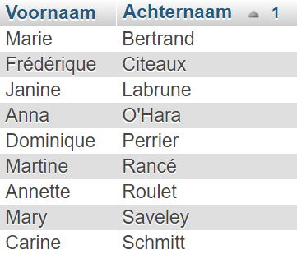
Selectie-query: aangepaste veldnaam
Onderstaande query selecteert alleen de records van
Duitse of Australische vrouwen en toont enkel de velden
Voornaam(FirstName) en Achternaam(LastName) van de tabel customers. De resultaten zijn gesorteerd op achternaam.
Query
Resultaat

Slide 13
Nuttige links
https://www.w3schools.com/sql/default.asp
https://www.w3resource.com/sql-exercises/
https://www.w3resource.com/mysql-exercises/
https://www.codecademy.com/articles/sql-commands

Slide 14
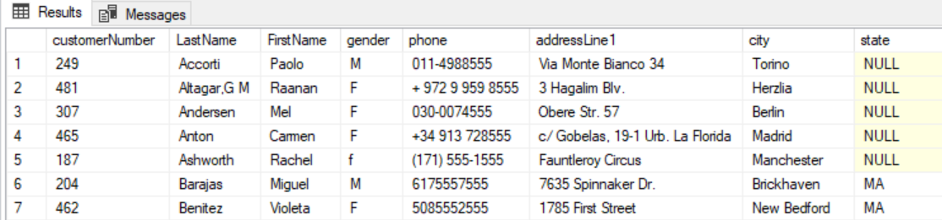
HUISWERK
Geef een overzicht van alle gegevens van alle klanten, oplopend gesorteerd op achternaam en voornaam.
Controleer dus of de klanten met dezelfde achternaam (Brown) op volgorde van de voornaam staan (Ann, Julie, William).
De eerste records zien er zo uit:

Slide 15
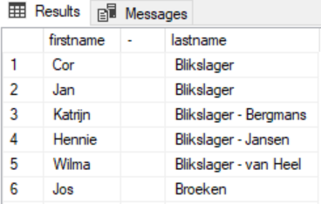
HUISWERK
We gaan nu kijken naar een andere tabel, employee.
Geef een overzicht van voornaam, tussenvoegsels en achternaam van alle werknemers.
Zet deze op volgorde van achternaam en voornaam.
Vervang de veldnaam “prefix” door een koppelteken m.b.v. AS:

Slide 16
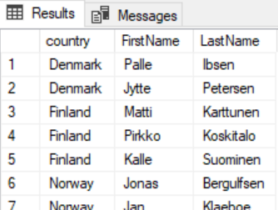
HUISWERK
We willen een overzicht van alle klanten uit Scandinavië.
(Noorwegen, Zweden, Finland, Denemarken).
Sorteer op land, achternaam en voornaam.
Dit zijn ook de enige velden die getoond moeten worden.

Slide 17
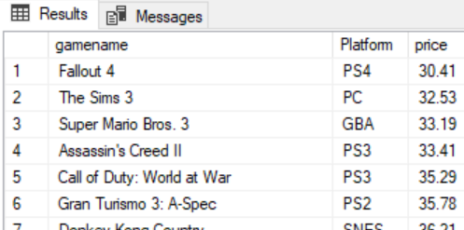
HUISWERK
Geef een overzicht van alle duurdere games met enkel de velden:
gamename, platform, price,
De prijs moet hoger zijn dan 30.
Sorteer op de prijs en gamename.

Slide 18
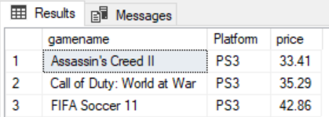
HUISWERK
Gebruik de vorige query opnieuw, maar toon nu alleen de resultaten voor de games die op de PS3 gespeeld kunnen worden.

Slide 19
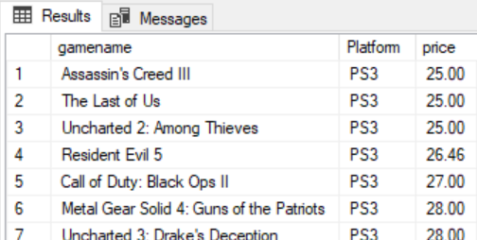
HUISWERK
De games uit het vorige overzicht waren toch iets te duur.
Gebruik de vorige query opnieuw, maar toon nu alleen de games tussen de 25 en 30 euro.

